Slide 1
Project1 – FIR Filter Design
M0921025 顏郁霖

Slide 2
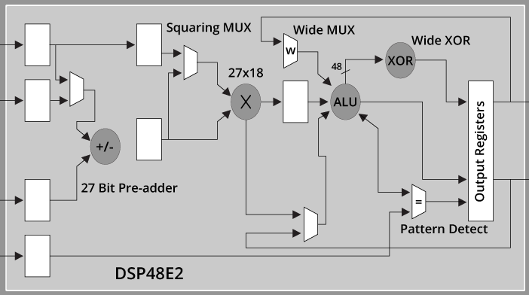
簡介
設計
做法
問題討論
結論

Slide 3
設計
21-tap FIR Filter
Symmetric Coefficients
Direct Form & Symmetric FIR
Using Pipeline technique
RTL design with Vivado

Slide 4
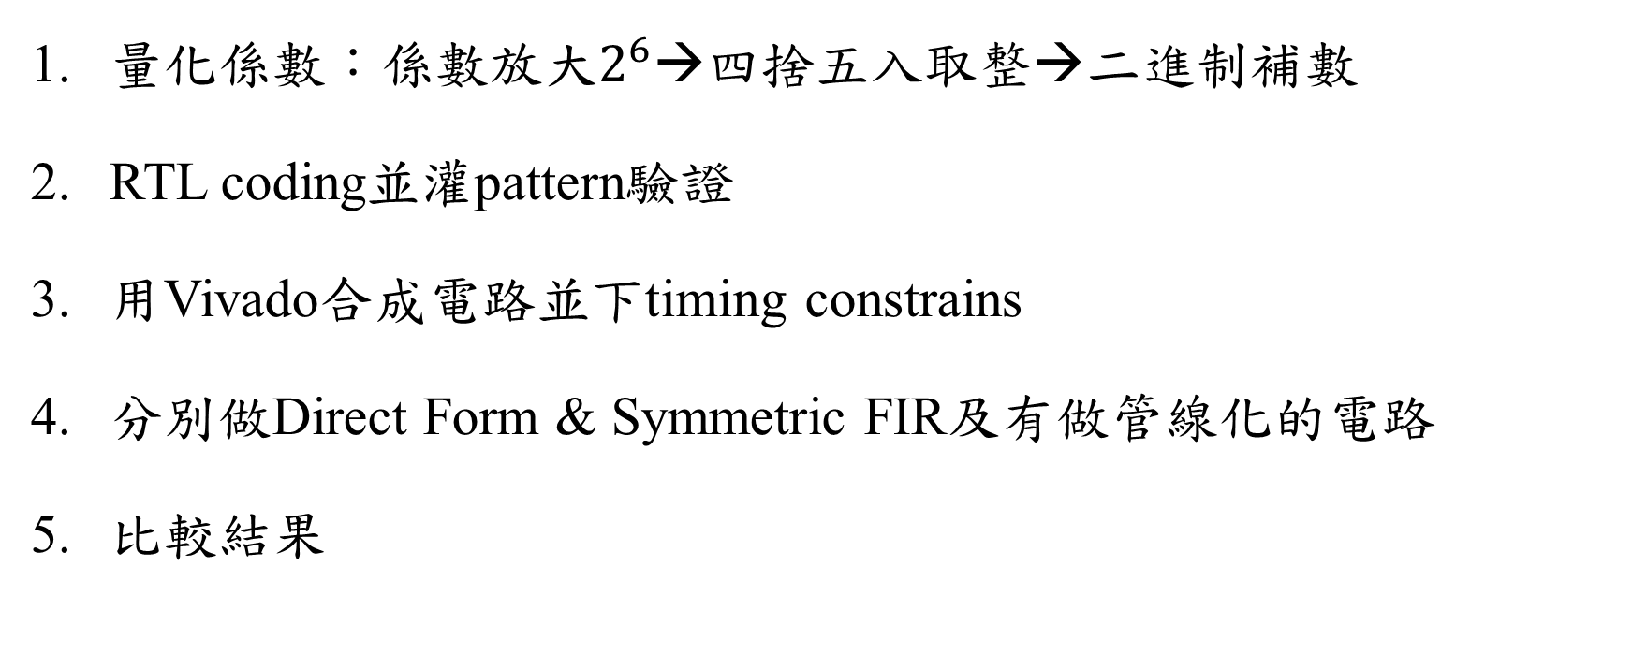
做法
量化係數：係數放大$2^{6}$→四捨五入取整→二進制補數
RTL coding並灌pattern驗證
用Vivado合成電路並下timing constrains
分別做Direct Form & Symmetric FIR及有做管線化的電路
比較結果

Slide 5
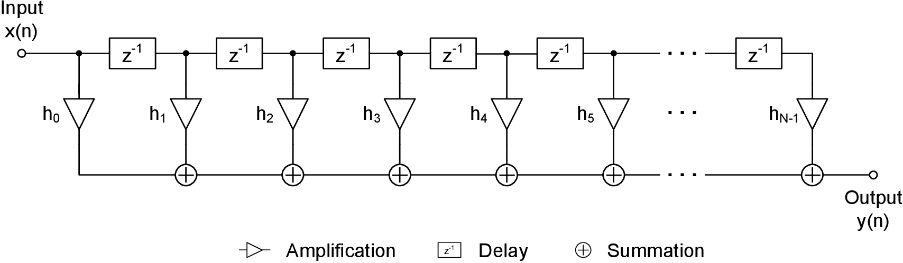
Direct Form FIR
CP切開做pipeline(mult 3cc, adder 1cc)
Product[0]
Product[1]
Product[8]
Product[9]

Slide 6
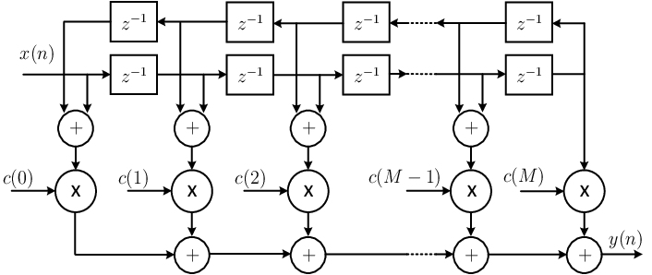
Symmetric FIR
1
1
1
p0 | p1 | p2 | p3 | p4 | p5 | p6 | p7 | p8 | p9 | p10
mult 3cc, adder 1cc
1
3

Slide 7
比較
Methods | Freq. |  | Slack | Logic Delay | Net Delay | Area |  |  | Static Power | Dynamic Power
Direct | 40Mhz 25ns | Setup time | 0.762 | 12.598 | 11.536 | LUT | 334 | 0.63 | 0.104W 93% | 0.008W 7%
 |  |  |  |  |  | FF | 211 | 0.2
 |  | Hold time | 0.078 | 0.838 | 0.76
 |  |  |  |  |  | IO | 24 | 19.2
Direct & pipeline | 90.9Mhz 11ns | Setup time | 0.489 | 6.234 | 4.173 | LUT | 103 | 0.19 | 0.105W 88% | 0.014W 12%
 |  |  |  |  |  | LUTRam | 9 | 0.05
 |  | Hold time | 0.057 | 0.838 | 0.76 | FF | 120 | 0.11
 |  |  |  |  |  | IO | 24 | 19.2
Symmetric | 55.5Mhz 18ns | Setup time | 0.477 | 9.286 | 8.133 | LUT | 269 | 0.51 | 0.105W 91% | 0.011W 9%
 |  |  |  |  |  | FF | 211 | 0.2
 |  | Hold time | 0.078 | 0.838 | 0.76
 |  |  |  |  |  | IO | 24 | 19.2
Symmetric & pipeline | 142.8Mhz 7ns | Setup time | 0.421 | 3.278 | 0.8 | LUT | 293 | 0.55 | 0.105W 77% | 0.032W 23%
 |  |  |  |  |  | FF | 382 | 0.36
 |  | Hold time | 0.078 | 0.838 | 0.76
 |  |  |  |  |  | IO | 24 | 19.2

Slide 8
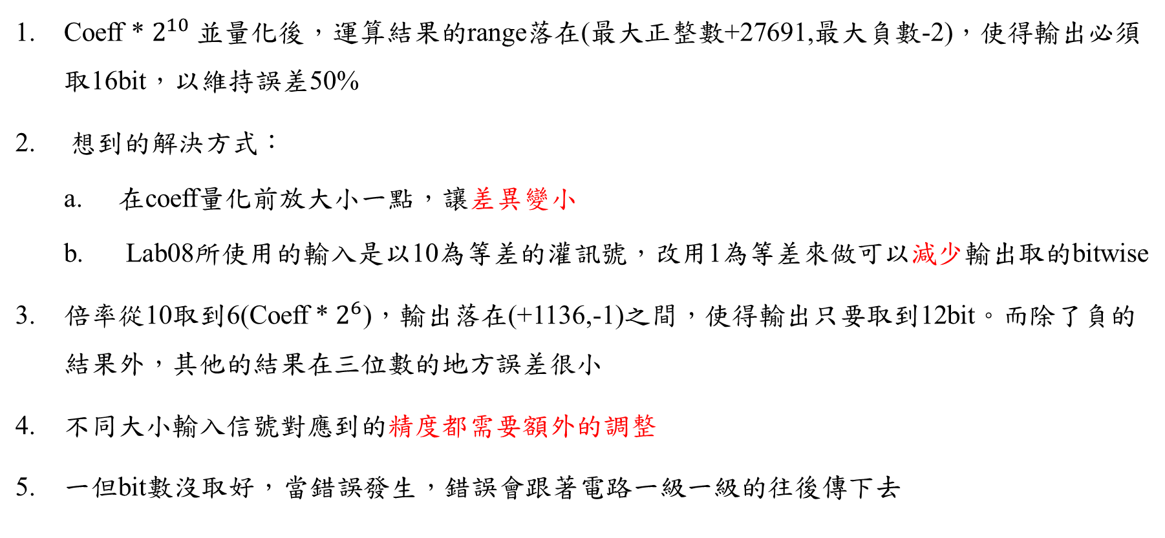
問題討論-精準度
+27691 | 0110 1100 0010 1011 | +1136 | 0100 0111 0000
-2 | 1111 1111 1111 1110 | -1 | 1111 1111 1111
Coeff * $2^{10}$並量化後，運算結果的range落在(最大正整數+27691,最大負數-2)，使得輸出必須取16bit，以維持誤差50%
想到的解決方式：
在coeff量化前放大小一點，讓差異變小
Lab08所使用的輸入是以10為等差的灌訊號，改用1為等差來做可以減少輸出取的bitwise
倍率從10取到6(Coeff * $2^{6}$)，輸出落在(+1136,-1)之間，使得輸出只要取到12bit。而除了負的結果外，其他的結果在三位數的地方誤差很小
不同大小輸入信號對應到的精度都需要額外的調整
一但bit數沒取好，當錯誤發生，錯誤會跟著電路一級一級的往後傳下去

Slide 9
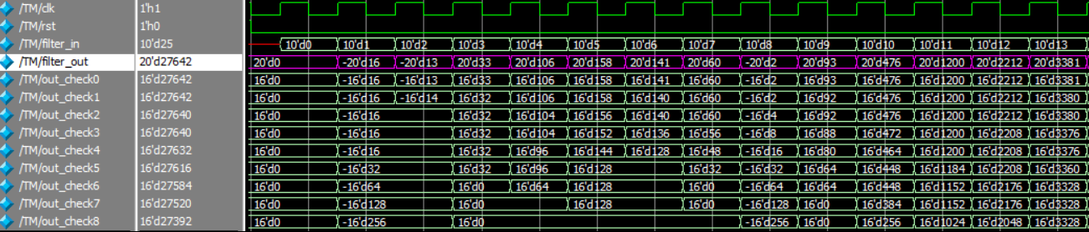
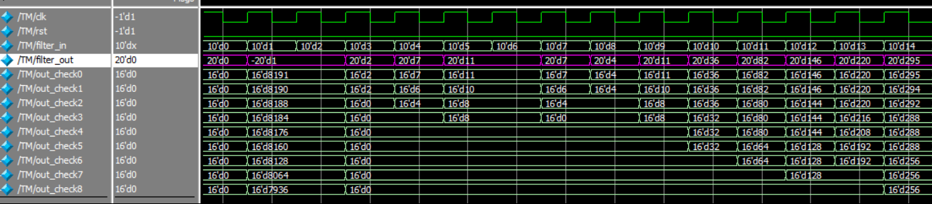

Slide 10
結論
Symmetric FIR加管線有較好的效能
使用對稱設計會降面積，但FPGA看不太出來
動態功率消耗隨操作頻率而等比上升

